Slide 1
Chapitre 7: La biodiversité et son évolution
THEME 3 :
Une histoire du vivant
ACTIVITE C7A0 : Je mobilise mes acquis

Slide 2
GénoHexa : L'Odyssée de la Diversité ^{©JPG}
Cette activité s’inspire d’un « hexagons game ».
Chaque équipe possède le matériel suivant:
- une feuille plastifiée support avec ses feutres effaçables(ne pas utiliser d’autres feutres) et un chiffon.
un lot d’hexagones (prévoir du scotch)
un hexagone vierge pouvant servir de modèle pour dessiner des hexagones vierges.
Voici la consigne:
Réalisez un poster permettant de montrer tous les acquis que vous possédez sur le thème de la biodiversité et de son évolution. Utilisez un maximum d’hexagones mis à votre disposition.
Votre poster doit contenir un titre, mais aussi des sous-titres et des flèches pour montrer la logique d’organisation de vos idées.
Si vous le souhaitez, vous pouvez ajouter des hexagones vierges pour alimenter votre production avec vos connaissances personnelles.
A la fin de l’activité, vous devrez présenter votre production aux autres élèves de la classe.
Enfin, et surtout, gardez à l’esprit qu’il n’y a pas de bonne ou de mauvaises réponse. toutes vos productions seront acceptées à partir du moment où vous serez en mesure de justifier vos choix.

Slide 3
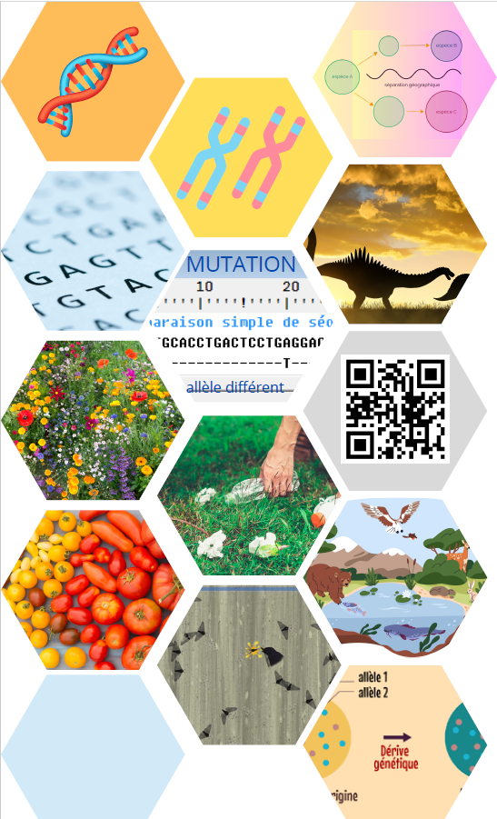


Slide 4
On garde une trace (photo) du poster et un bilan des notions discutées .
Mutualisation :
La biodiversité correspond à la diversité biologique c’est-à-dire à la diversité du monde vivant.
Elle est définie à 3 niveaux différents : la génétique, les espèces et les écosystèmes :
- la biodiversité génétique caractérise les diversités génétiques au sein d’une espèce, les individus d’une même espèce pouvant se distinguer par leurs allèles. La diversité des allèles est liée aux mutations (modification de la séquence de nucléotides de l’ADN) qui affectent les gènes portés par les chromosomes;
- la biodiversité spécifique caractérise la diversité des espèces occupant un milieu.
- la biodiversité écosystémique caractérise la diversité des « milieux naturels » (rivières, forêts, déserts, littoral …).
Ces trois niveaux sont interdépendants, il y a des relations entre les conditions du milieu et la présence de certaines espèces.
Cette biodiversité est le résultat d’une longue évolution : au cours du temps, des espèces disparaissent et d’autre apparaissent. La biodiversité actuelle n’est qu’une « fenêtre de l’évolution ». Les mécanismes de l’évolution comme la dérive génique, la sélection naturelle, la spéciation modifient la conservation de certains allèles dans une population.

Slide 5
Ouverture sur le thème
La Terre est peuplée par un très grand nombre et une grande variété d’êtres vivants, dont seule une fraction est connue. C’est la biodiversité. Cette biodiversité est aujourd’hui en danger, en grande partie à la suite des activités humaines et de la transformation des écosystèmes que nous provoquons.
Problèmes : Comment peut-on faire un état des lieux de la biodiversité ? Peut-on suivre et prévoir l’évolution génétique d’une population ? Quel est l’impact exact des activités humaines sur l’évolution de la biodiversité ?

